Slide 1


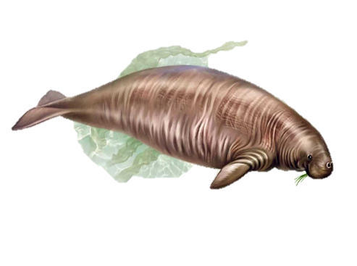
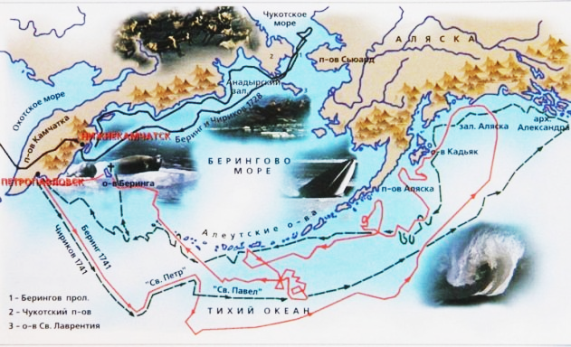
Музейные истории: корова Стеллера и другие…
XVIII век: от эпохи географических открытий – к эпохе научных экспедиций
Занятие 4

Slide 2

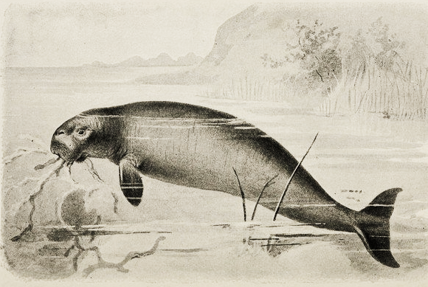
По следам Стеллеровой коровы….
«Скелет Стеллеровой коровы» фрагмент экспозиции Хабаровский краеведческий музей 1897-1903 г.
Иллюстрация морской коровы из книги
преподобного Х.Н. Хатчинсона (Лондон, 1893).
Перед вами- изображение животного, скелет которого хранится сейчас в фондах Хабаровского краеведческого музея. В конце XIX века 2 скелета было найдено на северных островах Тихого океана, один из них оказался в Хабаровске, а второй- продан Парижскому естественно- научному музею за 5 000 франков. История открытия этого животного тесно связана с научными экспедициями, отправлявшимися в северные моря в XVIII веке.
Как настоящие исследователи, мы сегодня пройдём по «следам Стеллеровой коровы», познакомимся с её историей, выясним,
как скелет этого животного попал в Хабаровский краеведческий музей и
какие ещё научные открытия были сделаны в ходе экспедиций на северо- восток России в XVIII веке.

Slide 3
По следам Стеллеровой коровы….
Какие вопросы возникают у вас при виде этих изображений?
Составьте по 3 простых и 3 сложных вопроса и наметьте план исследования .
Простые вопросы |  | Сложные вопросы
Что? |  | Почему?
Где? |  | Правда ли, что ……………..?
Когда? |  | Как получилось, что……………..?
……………..? |  | Как связано ……………?
«Скелет Стеллеровой коровы» фрагмент экспозиции Хабаровский краеведческий музей 1897-1903 г.
Рабочий лист, задание 1
Итак, чтобы рассказать историю морской коровы Стеллера, нам надо……
Иллюстрация морской коровы из книги
преподобного Х.Н. Хатчинсона (Лондон, 1893).

Slide 4
По следам Стеллеровой коровы….
Чтобы узнать историю морской коровы Стеллера, нам надо заглянуть в Охотский краеведческий музей, изучить экспонаты, представленные там, ответить на каверзные вопросы и получить за каждую загадку по одному фрагменту истории морской коровы. Собрав все 4 части , мы узнаем , что же произошло с этим загадочным животным…..
Как Стеллерова корова связана с научными экспедициями
XVIII века?
Загадка 1
Загадка 2
Загадка 3
Загадка 4
И вот что мы узнали о Стеллеровой корове…
Эвенкийский календарь
Корабельная пушка
Российские колумбы
Россия на берегах Америки
1 фрагмент
2 фрагмент
3 фрагмент
4 фрагмент
И так, в путь навстречу приключениям!

Slide 5
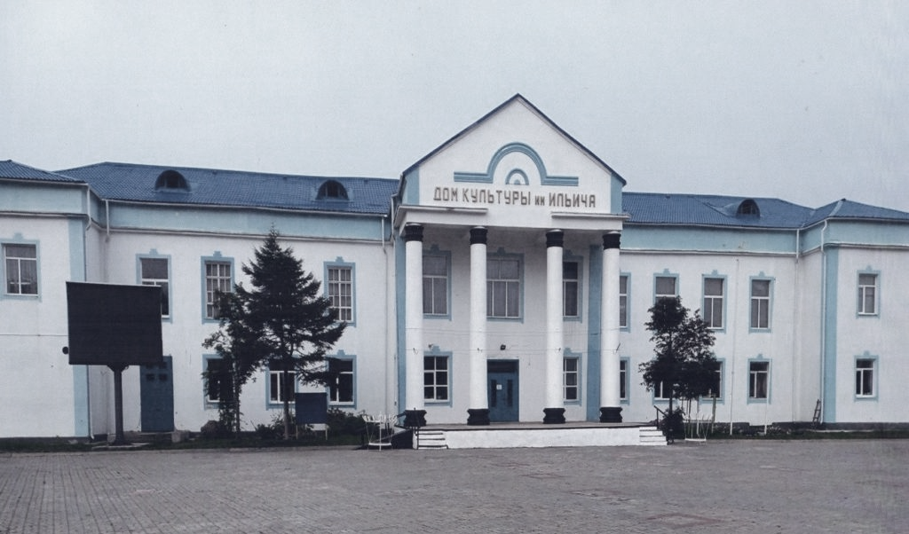
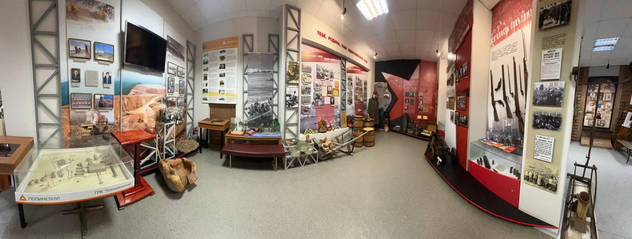
В Охотском краеведческом музее имени Е.Ф. Морокова
2
Охотский краеведческий музей открылся 10 июля 1962 года. Его уникальное музейное собрание насчитывает свыше 2000 единиц хранения, экспозиционно-выставочная площадь – 138 квадратных метров. В 2011 году Охотский краеведческий музей стал филиалом Хабаровского краевого музея имени Н.И. Гродекова.
В экспозиции представлены: орудия труда и охоты древнего человека, ископаемые бивни мамонтов, предметы быта коренных жителей – эвенов, уникальные экспонаты времен освоения территории Дальнего Востока в XVII-XIX веках, рапорты офицеров времен императрицы Анны Иоанновны, фрагмент артиллерийского орудия 1733 года, коллекция минералов побережья Охотского моря, фотографии и документы об истории Охотского района в 1920-1980-е годы и многое другое.
В экспозиции музея входят: археологические памятники Охотского района, традиционная культура эвенов, птичий мир побережья, Охотск – колыбель Тихоокеанского флота, золотая лихорадка, гражданская война, период социалистического строительства, охотчане в Великой Отечественной войне, Охотский район в 1950-1980-е годы, охотская горно-геологическая компания.

Slide 6
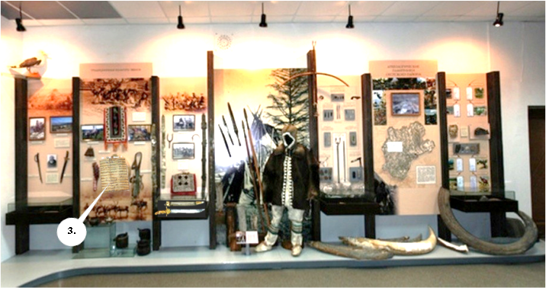
В Охотском краеведческом музее имени Е.Ф. Морокова-эвенкийский календарь
3
Перед вами– экспозиция Охотского краеведческого музея , посвящённая коренным жителям– эвенкам.
На протяжении веков на территории Хабаровского края проживали эвенки.
Большинство эвенков были охотниками-оленеводами, жили полуоседло. Продукция охоты, рыбного промысла давала пищу и одежду. После прихода русских землепроходцев эвенки стали подданными российского государства и платили в казну ясак пушниной. Купцы в обмен на шкурки пушных зверей̆ предлагали товары – чай, муку, соль, мануфактуру, посуду.
1
Экспонат №1– эвенкийский деревянный календарь.
Размер 12* 16 см. Он поступил в музей в 1946 году, передан из оленеводческого посёлка Усчан.
Сравните его с современным календарём, сделайте вывод о причинах сходства и различия.
Рабочий лист, задание 2

Slide 7
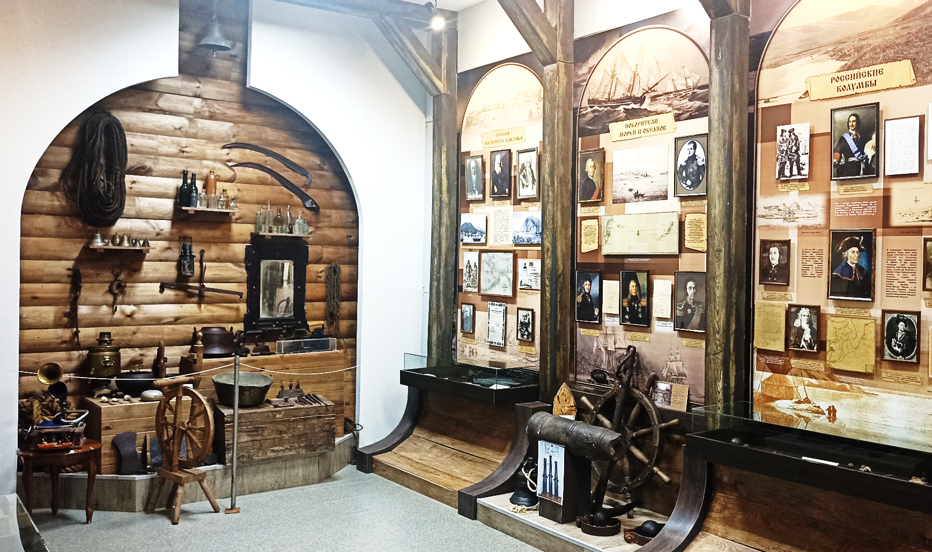
В Охотском краеведческом музее имени Е.Ф. Морокова: корабельная пушка
4
В экспозиции, посвящённой мореходам- исследователям важное место занимает корабельная пушка 1733 года,
повреждённая взрывом.
Так как Охотск был по тем временам Тихоокеанскими воротами России, то и Вторая Камчатская экспедиция под руководством Витуса Беринга начинала свой морской путь именно отсюда.
Цель этой экспедиции состояла в том, чтобы узнать, есть ли соединение Камчатской земли с Америкой. Если окажется, что Сибирь соединяется с Америкой и пройти нельзя, то «выведывать далеко ли на другой стороне земли Полуденное или Восточное море», а затем, вернуться в Якутск через Лену.
Другая цель, которую ставил Сенат, это – «обыскивание берегов американских и изыскание пути до Японии».
2.
2
Экспонат №2– пушка корабельная чугунная.
Отлита на Каменском заводе в 1733 году. Найдена в 7 км от Охотска на морском берегу, поступила в музей как
дар от школьников в 1968 г.
Узнайте историю экспоната и
ответьте на вопросы о его участии в географических открытиях XVIII века
Рабочий лист, задание 3
Пушка капитана-командора1733 год. Вторая К... | МКУ "Редакция газеты "Охотско-эвенская правда"

Slide 8
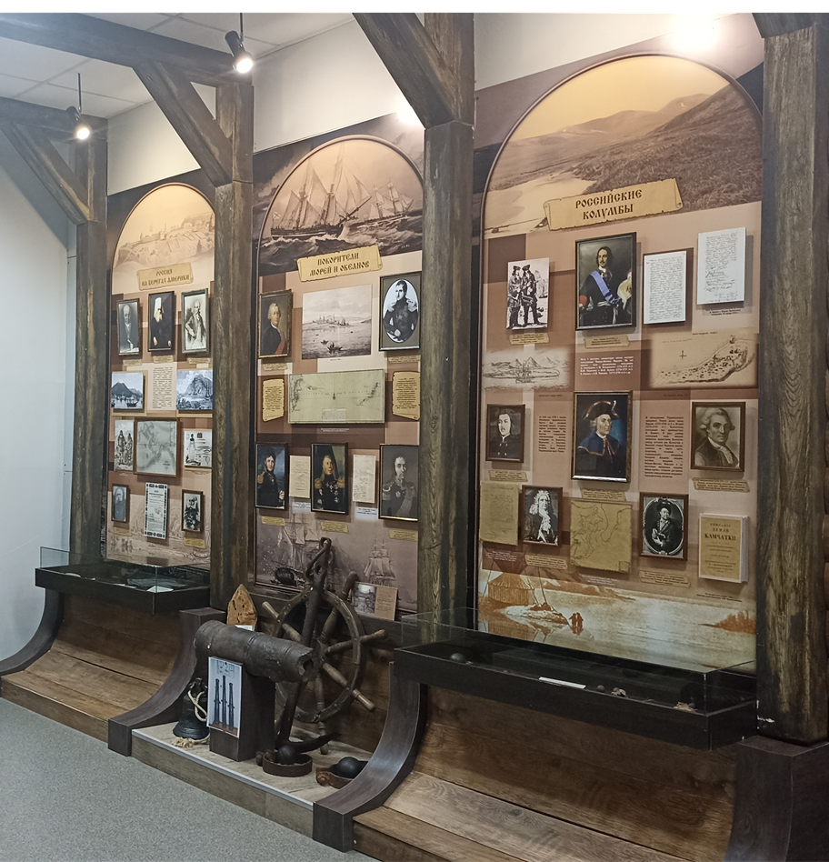
В Охотском краеведческом музее имени Е.Ф. Морокова: «Российские колумбы»
5
На этом стенде- портреты и краткое описание биографии
первооткрывателей, которые начинали свой путь из Охотского порта, исследовали северо- восточные берега России и побережье Тихого океана в XVIII веке.
Русские северные экспедиции были одновременно научной, экономической и политической инициативой: они дали качественно новые картографические материалы обеспечили основу для промышленного освоения морских и прибрежных ресурсов и укрепили российский суверенитет в Арктике.
2.
3
Чьи портреты размещены на стенде и какие открытия совершили?
Соотнесите личности и факты их биографии.
Рабочий лист, задание 4
Камчатские экспедиции XVIII века- люди и судьбы. онлайн- пазлы

Slide 9
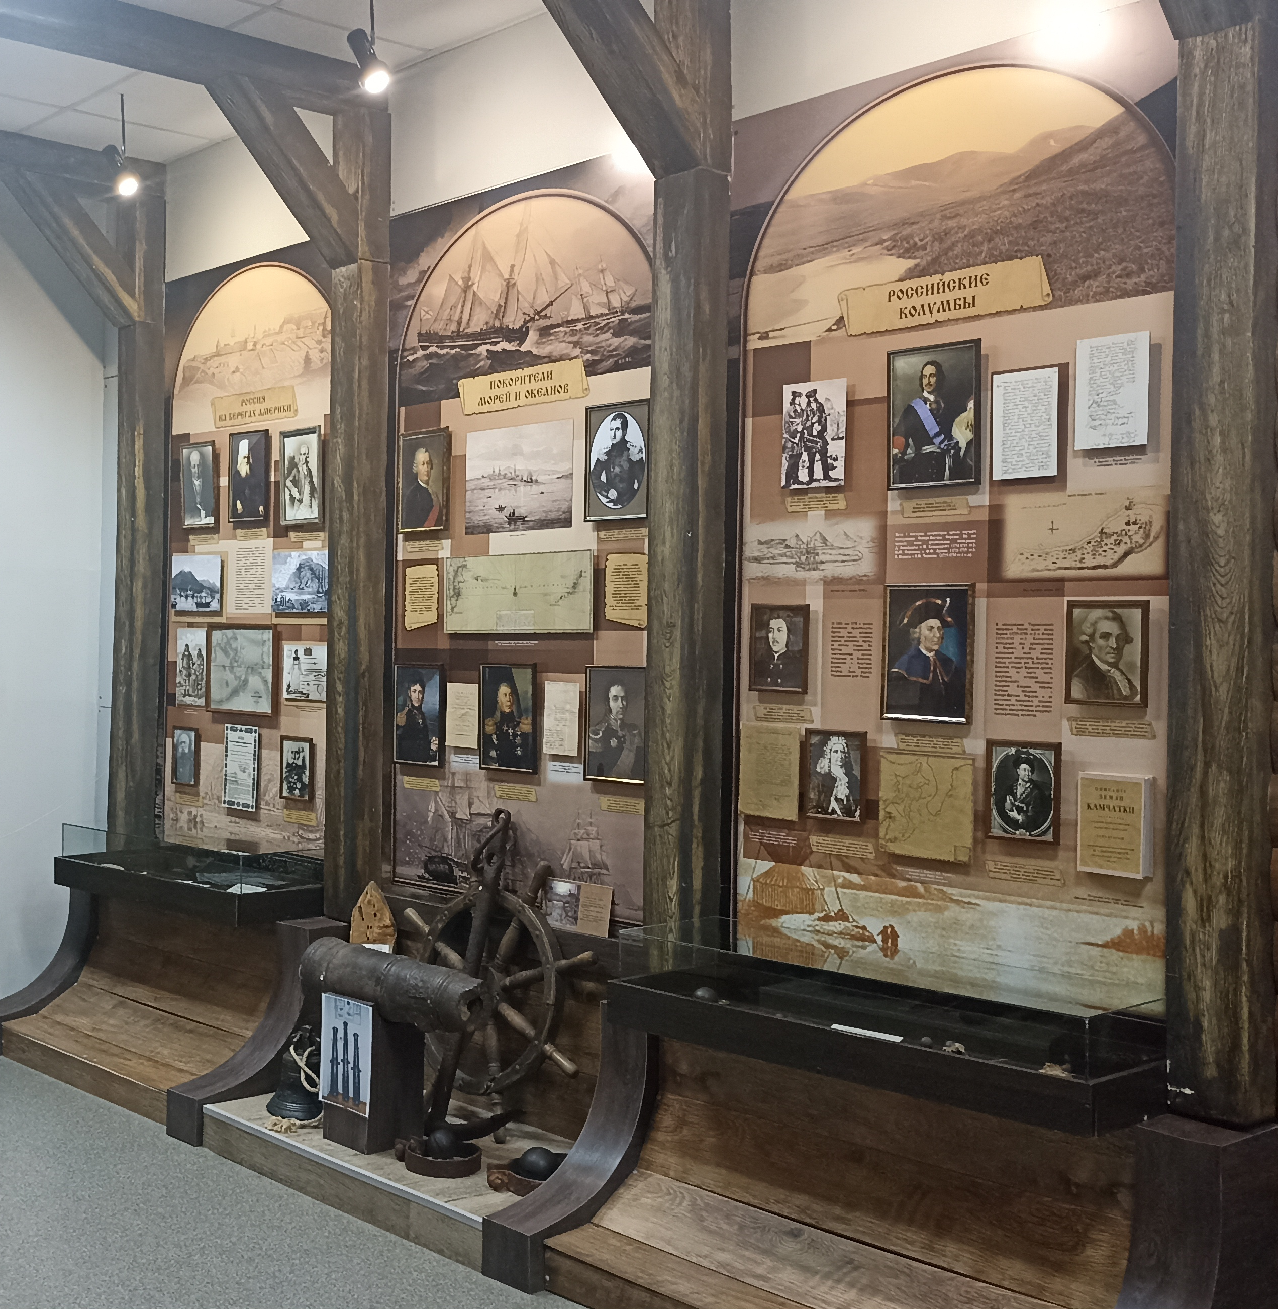
В Охотском краеведческом музее имени Е.Ф. Морокова: «Россия на берегах Америки»
6
А этот стенд повествует о том, как Аляска стала в конце XVIII века территорией Российской империи. И связана эта история с ещё одним знаменитым купцом-мореходом,
предпринимателем и
основателем Российско- Американской торговой компании.
После 70-х гг. XVIII столетия центр формирования промышленных экспедиций переходит полностью в Охотский порт. Торговое мореплавание приобрело огромный размах и достигло своего расцвета при деятельности Григория Ивановича Шелехова. В Охотске появилось много различных купеческих компаний, город и порт сильно разрослись. Богатая добыча и внимание правительства к развитию края и плаваниям на Аляску и Алеутские острова дают толчок более интенсивному развитию флота.
2.
его портрет вы найдёте в правом верхнем углу стенда
4
Познакомьтесь с основными фактами биографии Г. И. Шелихова и его деятельности на востоке России, разгадайте кроссворд и объясните, за какие заслуги его портрет помещён на этом стенде?
Рабочий лист, задание 5

Slide 10
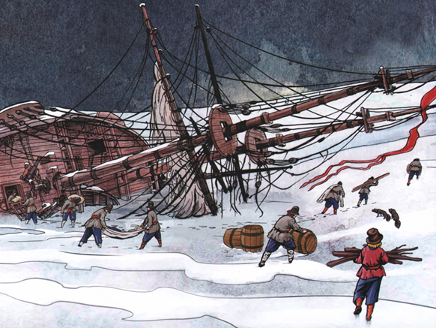
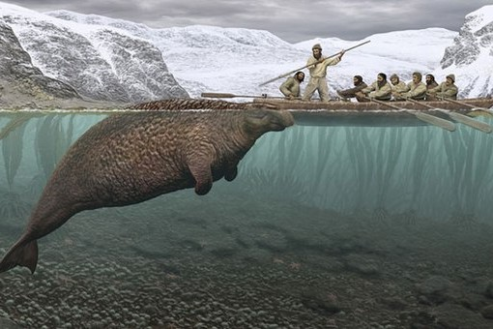
Корова Стеллера: путь в Хабаровский краеведческий музей
7
Итак, впервые люди увидели морских коров в ноябре 1741 года , когда судно командора Витуса Беринга «Святой Пётр», совершавшее экспедиционное плавание, потерпело крушение при попытке встать на якорь у острова, впоследствии названного именем Беринга .
Георг Стеллер, натуралист и врач экспедиции, был единственным специалистом с естественнонаучным образованием, кто лично видел и описал этот вид.
После кораблекрушения он заметил с берега в море несколько больших продолговатых предметов, похожих издали на днища перевёрнутых лодок, и вскоре понял, что видел спины крупных водных животных.
Продолжите повествование……

Slide 11
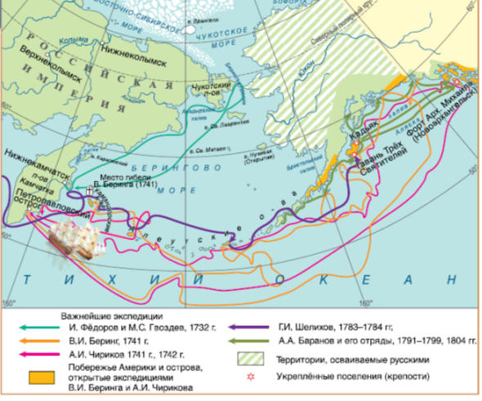
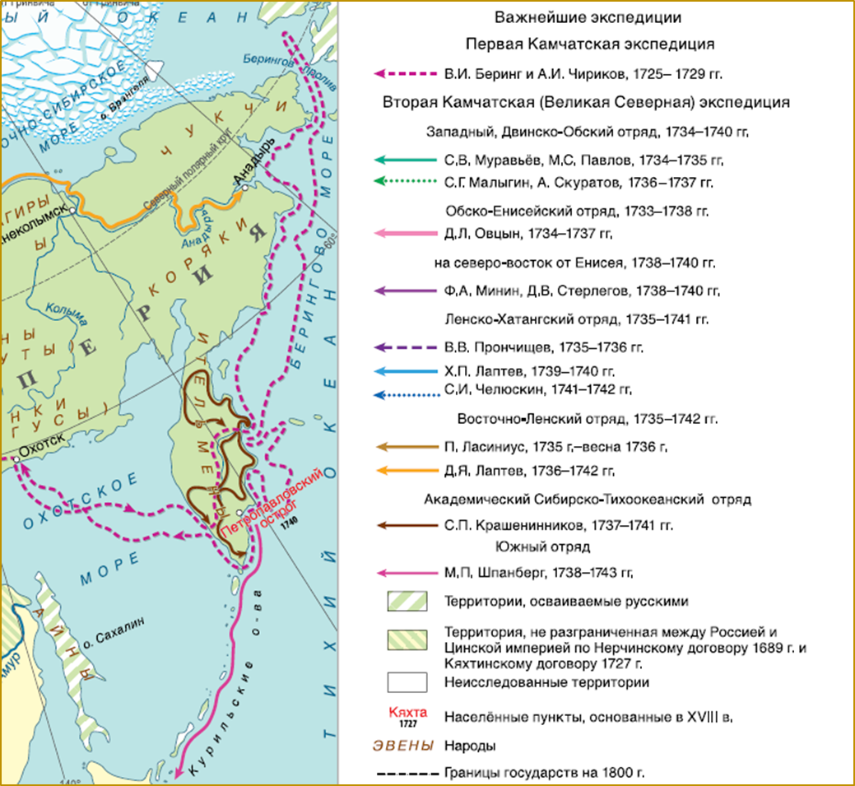
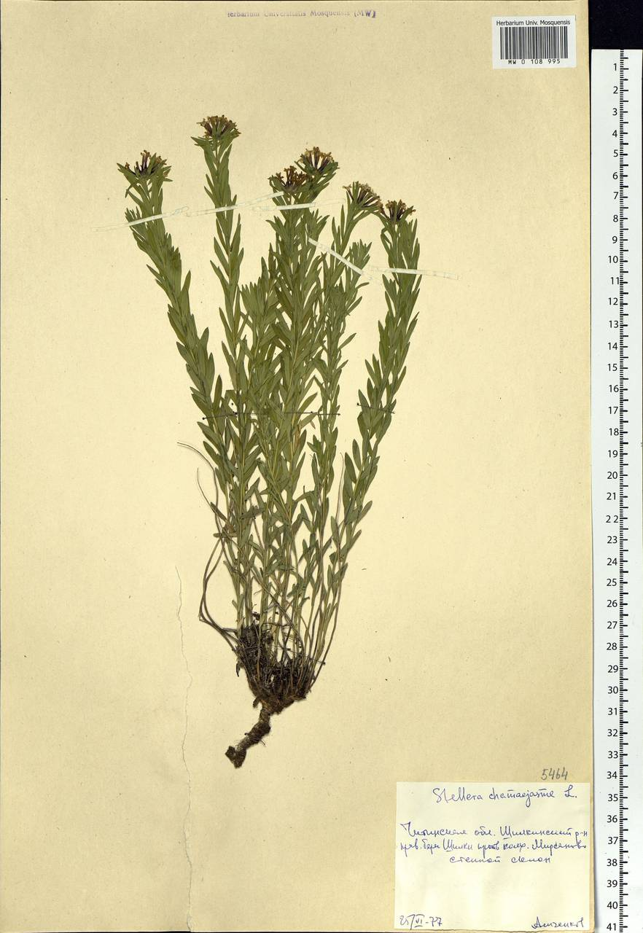
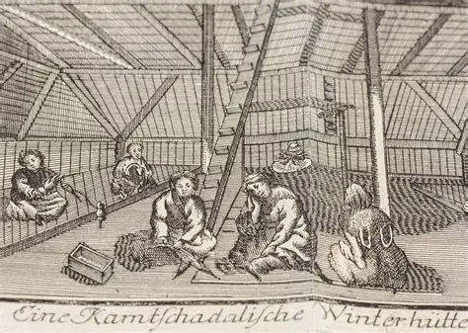
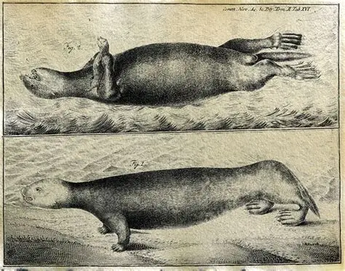
Подведём итоги
Какие географические и естественнонаучные открытия были сделаны в XVIII веке экспедициями, отправлявшимися в морской путь из Охотска?
Как изменилась территория России к концу XVIII века?
Какую роль играл Охотск в истории России в XVIII веке ?
Предположите, как будет развиваться этот город в XIX столетии? Своё мнение аргументируйте.

